Slide 1
Қазақстан Республикасы
Көлік және коммуникация министрлігі
«ҚАЗАҚСТАН РЕСПУБЛИКАСЫНЫҢ КЕЙБІР ЗАҢНАМАЛЫҚ АКТІЛЕРІНЕ КӨЛІК МӘСЕЛЕЛЕРІ БОЙЫНША ӨЗГЕРІСТЕР МЕН ТОЛЫҚТЫРУЛАР ЕНГІЗУ ТУРАЛЫ» ҚАЗАҚСТАН РЕСПУБЛИКАСЫНЫҢ ЗАҢ ЖОБАСЫ
Астана қ., 2012 жыл

Slide 2
ЗАҢ ЖОБАСЫНЫҢ НЕГІЗГІ МАҚСАТТАРЫ
Әкімшілік кедергілерді төмендету
Отандық көлік саласының бәсекеге қабілеттігін арттыру
Қызмет көрсету сапасын арттыру
Инфрақұрылымды дамыту
Тұтынушылардың құқығын қорғау
Көліктегі қауіпсіздікті және көлік қауіпсіздігін қамтамасыз ету
Көліктегі мемлекеттік бақылаудың тиімділігін арттыру
Қазақстандық заңнаманы халықаралық шарттардың талаптарымен үйлестіру
Notes:
2

Slide 3
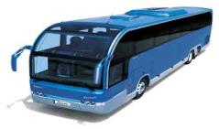
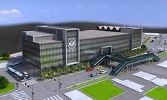

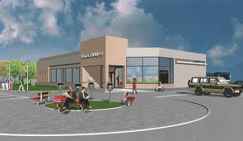

АВТОМОБИЛЬ КӨЛІГІ
САЛАНЫҢ ПРОБЛЕМАЛАРЫ
ИНФРАҚҰРЫЛЫМ
ТАСЫМАЛДАУШЫЛАР
Автовокзалдардың және автостанциялардың шамамен 50% белгіленген талаптарға сәйкес келмейді
Автобустық – 605, Такси - 282
Заңсыз - 60%
Қауіпсіздік және қызмет сапасының төмен жағдайы
Автовокзалдар – 34
12 (35%) – белгіленген талаптарға сәйкес келмейді
Жүк тасымалдаушылар – 1 090
Автостанциялар – 138
72 (52%) – белгіленген талаптарға сәйкес келмейді
Сыбайлас жемқорлықты көрсету, Көліктік бақылау бекеттері жұмысының тиімсіздігі
Notes:
3

Slide 4














АВТОМОБИЛЬ КӨЛІГІ
ҰСЫНЫЛЫП ОТЫРҒАН ШАРАЛАР
Тасымалдау процесстерін автоматтандыру
Қызметтер көрсету стандарттарын енгізу:
- автовокзалдардың, автостанциялардың және жолаушыларға қызмет көрсету пункттерінің
автобус тасымалдаушыларының
такси тасымалдаушыларының
Такси қызметінің диспетчерлеріне қойылатын талаптарды белгілеу
Жолаушылар тасымалдарының диспетчерлік жүйесі
Автоматтандырылған өлшеуіш жүйесін енгізу
101
102
103
ЖАО құзыретін белгілеу:
автовокзалдардың, автостанциялардың, жолаушыларға қызмет көрсету пункттерінің қызметін ұйымдастыру жөніндегі
такси тұрақтарын жабдықтау жөніндегі
Электрондық билеттендіру
Шетелдік рұқсат бланкілерін автоматты түрде бөлу

Slide 5
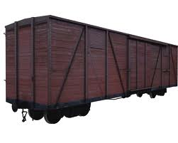
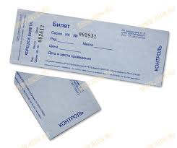

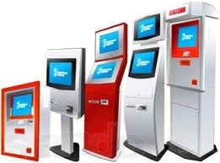
ТЕМІР ЖОЛ КӨЛІГІ
САЛАНЫҢ ПРОБЛЕМАЛАРЫ
Вагон парктерінің тапшылығы және тозуының жоғарғы дәрежесі
Жолаушылардың билетсіз жүруі және билеттерді қайтадан сатуы
Вокзалдардағы және поездардағы жолаушыларға қызмет көрсету сапасының төмендігі
Билеттерді сатудың балама тәсілдерінің дамымағандығы

Slide 6






ТЕМІР ЖОЛ КӨЛІГІ
ҰСЫНЫЛЫП ОТЫРҒАН ШАРАЛАР
Вокзал қызметі және жолаушылар тасымалдары сапасының стандарттарын енгізу
Мүгедектер және халықтың шағын мобильді топтары үшін қолжетімді қызмет көрсетуді қамтамасыз ету
Вокзалдарда және поездарда жолаушыларға қызмет көрсету сапасын арттыру
Сату және халықты ақпараттандыру арналарын дамыту
Электрондық билеттендіру жүйесін енгізу
Жолаушылардың билетсіз жүруін жою және персоналдың жауапкершілігін арттыру
Билеттердің сатуын ұйымдастыруды регламенттеу

Slide 7
ТЕМІР ЖОЛ КӨЛІГІ
САЛАНЫҢ НЫСАНАЛЫ МОДЕЛІ
ККМ
ТМРА
БҚА
Холдинг
«ҚТЖ» ҰК» АҚ
Жүк жөнелтуші
Тәуелсіз жүк тасымалдаушылар
Инфрақұрылым операторы
Ұлттық жүк тасымалдаушы
Жолаушы
Ұлттық жолаушылар тасымалдаушысы
Тәуелсіз жолаушылар тасымалдаушылары
Инфрақұрылымның операторын (ҚТЖ-инфрақұрылымын) құру және тасымалдау қызметін көрсету жолымен холдингтік құрылымға «ҚТЖ» ҰК» АҚ қайта ұйымдастыру
Notes:
MOS-KZM006-20081205-HSh2wm-r_c_cf
7

Slide 8


АЗАМАТТЫҚ АВИАЦИЯ
САЛАНЫҢ ПРОБЛЕМАЛАРЫ
Ұшу қауіпсіздігі
Авиа қызметінің сапасы
ИКАО халықаралық стандарттарына сәйкес келмеуі
Білікті мамандардың жетіспеуі

Slide 9
АЗАМАТТЫҚ АВИАЦИЯ
ҰСЫНЫЛЫП ОТЫРҒАН ШАРАЛАР
Авиақауіпсіздік қызметтерінің атыс қаруын пайдалануға құқық беру
Әуе кемелеріндегі мінез-құлық қағидаларын бұзғаны, ұялы
телефондарды пайдаланғаны үшін жауапкершілікті күшейту
Ұшу қауіпсіздігі
Рейс кідіртілген, ұшпай қалған кезінде жолаушыларға қызмет көрсетпегені үшін жауапкершілік
Аэровокзалдардың қызметін регламенттеу
Мүгедектерге қызмет көрсету қолжетімділігін қамтамасыз ету
Қызмет көрсету сапасын арттыру
Сертификаттық тексеру жөніндегі функцияны «Ұшу
қауіпсіздігін қамтамасыз ету жөніндегі орталық» РМК беру
Диспетчерлік қызмет көрсету органдарын сертификаттау
ИКАО талаптары
Авиақауіпсіздік қызметтерінің мамандарын тек ИКАО
немесе ККМ сертификаттаған оқу орындарында дайындау
Кадрларды дайындау

Slide 10
СУ КӨЛІГІ
САЛАНЫҢ ПРОБЛЕМАЛАРЫ
Жүктердің теңіз тасымалдарындағы
ҚР үлесі
Халықаралық талаптарға сәйкес келмеуі
ҚР сауда флотының бәсекеге қабілеттігінің төмендігі
Теңіз көлігіндегі кадрлардың тапшылығы
52%
48%
Шетелдік
ҚР

Slide 11
СУ КӨЛІГІ
ҰСЫНЫЛЫП ОТЫРҒАН ШАРАЛАР
ҚАУІПСІЗДІК
Кемелерді тану және оларды алыс аралықта ізіне түсу жүйесін енгізу (ОСДР)
Әкімшілік құқық бұзушылықтардың қауіпті түрлері үшін айыппұл сомасын ұлғайту
Кеме иелерінің, кеме жүргізушілерінің және порт құрылыстары иелерінің жауапкершілігін арттыру
Халықаралық шарттардың талаптарына сәйкестігі
БӘСЕКЕГЕ ҚАБІЛЕТТІЛІК
Отандық тасымалдаушыларға кедендік преференцияларды ұсынуға арналған «кемелердің халықаралық тізілімі» институтын енгізу
Жүктердің теңіз тасымалдарындағы үлесін көбейту
КАДРЛАРДЫ ДАЙЫНДАУ
Теңізшілерді дайындау жөніндегі білім ұйымдарын сертификаттау
Оқыту кезінде міндетті жүзу тәжірибесін енгізу
2020 жылға қарай жүзу құрамындағы ҚР азаматтарының үлесін 75% дейін жеткізу IМО
«ақ тізімге» кіру

Slide 12
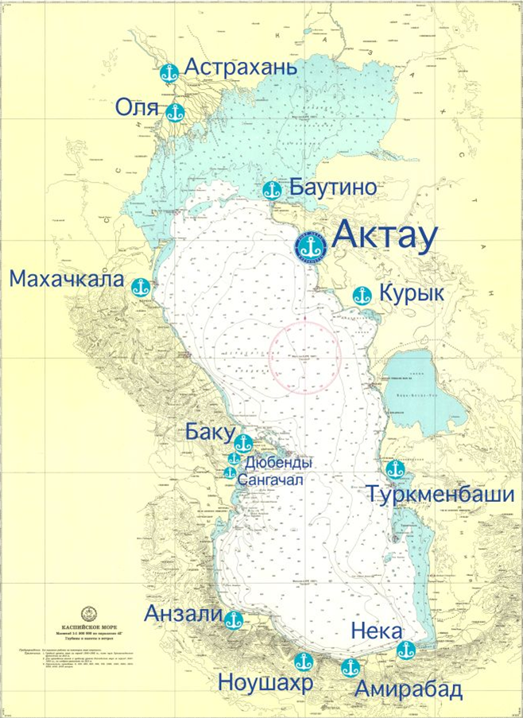




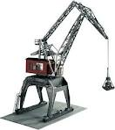

СУ КӨЛІГІ
ТЕҢІЗ ПОРТТАРЫ
Мемлекеттік және коммерциялық функцияларды бөлу:
Көліктік бақылау комитеті – порттағы мемлекеттік бақылау
«Казморпорт» РМК – теңізде жүзу қауіпсіздігін қамтамасыз ету, соның ішінде навигациялық басқару
Теңіз терминалдарының иелері – жүктердің ауытқуы және сервистік қызмет көрсету
Халықаралық талаптарға сәйкестендіру

Slide 13
КӨЛІК ҚАУІПСІЗДІГІ
ЗАҢСЫЗ АРАЛАСУ АКТІСІНЕН ҚОРҒАУ ЖАҒДАЙЫ
Көлік инфрақұрылым объектілері дайындығының төмендігі
Көлік қауіпсіздігін қамтамасыз етудің кешенді жүйесінің болмауы
Көлік қауіпсіздігін қамтамасыз ету жөніндегі міндеттердің болмауы
Көлік қауіпсіздігін қамтамасыз етудегі жауапкершіліктің болмауы
Әлемдік тәжірибеге сәйкес 70% дейінгі террористік акциялар көлікте немесе оны пайдаланумен жасалады
Notes:
13

Slide 14
КӨЛІК ҚАУІПСІЗДІГІ
ҰСЫНЫЛЫП ОТЫРҒАН ШАРАЛАР
Көлік қауіпсіздігін қамтамасыз ету жөніндегі инфрақұрылым объектілері иелерінің және тасымалдаушылардың қызметін регламенттеу
Көлік инфрақұрылымына қойылатын талаптарды белгілеу
Жауапкершілікті және бақылау жүйесін енгізу
Темір жол және автомобиль вокзалдарындағы жолаушыларды қарап тексеру жүйесін енгізу
Ресімделген және броньға қойылған жол жүру құжаттары туралы мәліметтерге құқық қорғау органдарының иқолжетімділігін ұсыну
2011 жылғы 15 наурыздағы Қауіпсіздік Кеңесінің шешімін орындау
Ұлттық қауіпсіздікті қамтамасыз ету
Notes:
14

